Slide 1
«ТЗ» —
«Точка звонких»

Slide 2
Актуальность проекта
Из-за сложившихся отличий в культурах двух групп, глухие не понимают слышащих, а слышащие — глухих.
Но среди данной непредставленной группы есть множество талантливых личнотей, для которых поиск работы и места реализации своего потенциала становится настоящим испытанием.

Slide 3
Проблема
Для глухих – сложности в поиске достойного трудоустройства.
Для потенциальных работодателей – нехватка талантливых кадров.
СУЩЕСТВУЮЩИХ РЕШЕНИЕ НЕ ДОСТАТОЧНО,
И ВОТ ПОЧЕМУ
В настоящее время игнорируется необходимость просветительской составляющей в общественном поле о преимуществах и мифах сотрудничества с глухими специалистами. НКО работает на сообщество глухих, а биржи труда не затрагивают проблемы глухих людей
с трудоустройством.
Инвалидность по слуху является самой невидимой из существующих,
мы не сможем с первого взгляда определить, является ли человек глухим.
В этом и состоит сложность, проще не заметить, выбрать более легкий вариант для решения вопроса с набором сотрудников. Мы же стремимся показать, что работа с глухими может стать преимуществом компании.

Slide 4
Решение
ЧТО?
Процесс нетворкинга между компаниями/ ИП
и миром глухих талантливых профессионалов. А также интеграция последних в закрытые сообщества для организации менторства в профессиональной среде.
ПОЧЕМУ МЫ ЛУЧШИЕ?
Низкая стоимость на старте реализации, возможность реализации оффлайн-формата, наличие площадки для прямой коммуникации, удобство использования, быстрый доступ.
Сотрудничество с Точкой зрения позволяет не только почувствовать вклад в нишу социальных изменений,
но и получить бонусы в виде льготных предложений.

Slide 5
Рынок
Грантовая поддержка — ценный ресурс для проектов, которые занимаются социальными изменениями, поэтому конкуренция в этом поле всегда высокая.
Конкуренты «Точки звонких» — НКО Санкт-Петербурга
и Москвы, претендующие на государственные гранты. Например:
01. Автономная некоммерческая организация «Да» (работает в области эмоциональной и творческой поддержки и социализации детей и взрослых в сложной жизненной ситуации)
02. Благотворительная общественная организация «Перспективы» (помогает детям и взрослым с тяжелыми и множественными нарушениями развития)
03. Социальная школа «Каритас»
04. Благотворительная общественная организация «Ночлежка»
05. Благотворительный фонд «ПРО АРТЕ» (с культурными инициативами для незрячих, слабовидящих и слепоглухих людей)

Slide 6
Бизнес-модель
Так как проект касается деятельности незащищенных групп населения, имеет место финансирование через грантовую поддержку. Также участие для компаний и их потенциальных сотрудников в регулярных нетворкинг-встречах планируется на платной основе, по заранее приобретенным билетам.
Телеграмм станет основной площадкой
для коммуникации с потенциальными потребителями
и распространением рекламного контента. Телеграмм-каналы за последние два года стали весомой базой
для выстраивания бизнес-взаимодействий и продажи продуктов, поэтому мы видим потенциал для реализации именно в этом поле.

Slide 7
Текущие результаты
Текущие результаты: успешные кейсы, клиенты или предварительные договоренности, привлеченные инвестиции и др.

Slide 8

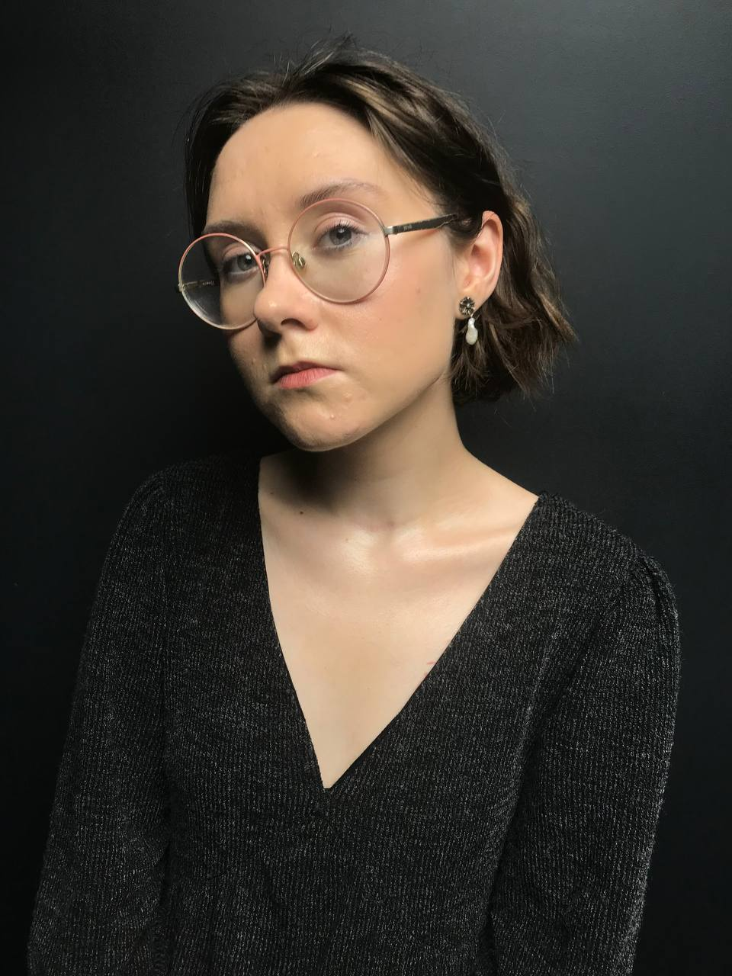
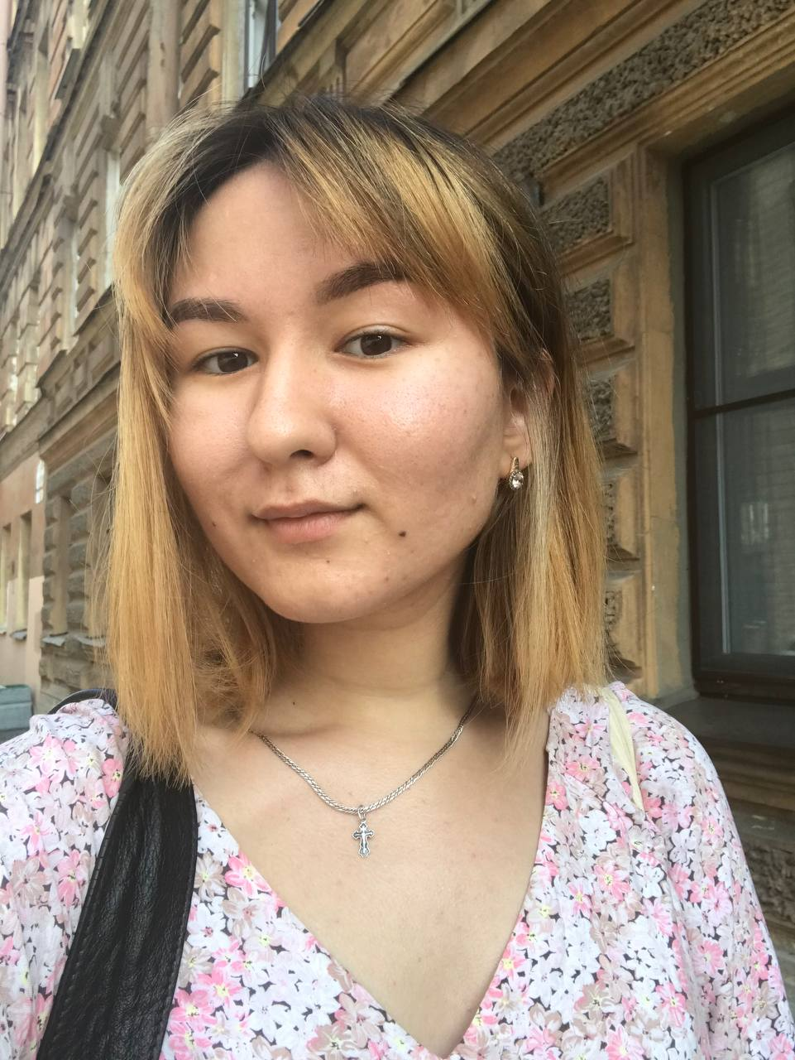
Команда
Ключевые члены ваше команды (CEO, CTO и СMO), опыт и компетенции;
Лидер
Со-автор проекта
Проджект, дизайнер, специалист по внешним коммуникациям
Опыт:
Копирайтер, маркетолог, event-менеджер
Опыт: три года в журналистике,
два года в организации событий
и создании бизнес-концепций

Slide 9
Планы развития
Старт «Точки звонких» – организация онлайн-коммуникации работодателей и потенциальных сотрудников, но в необходимой перспективе мы планируем оффлайн-встречи, на которых члены сообщества глухих смогут пообщаться (с помощью приглашенных переводчиков, в том числе предоставленных Всероссийским обществом глухих)
не только с главами или их ассистентами различных компаний, но и с представителями своих профессиональных групп (эксперты в какой-либо деятельности — дизайн, литература, театр, предпринимательство и т.д.).
А также с ростом проекта планируется создание приложения, в котором услуги «Точки звонких» станут еще доступнее.

Slide 10
Контакты
Телефон
email
+7 (983) 313 78 52
g.kristina.02@mail.ru

